Slide 1
9 мая – День Победы!
Подготовил: Персов Роман ученик 10А класса
ЛИ ФГБОУ ВО «КНИТУ»

Slide 2
Последние дни войны !
Немецкие войска занимали оборону вдоль западных берегов рек Одер и Нейсе. На подступах к Берлину и в самом городе была сосредоточена группировка войск, имевшая в своём составе 62 дивизии (в том числе 48 пехотных, 4 танковые и 10 моторизованных), 37 отдельных пехотных полков и около 100 отдельных пехотных батальонов, а также значительное количество артиллерийских частей и подразделений. Эта группировка насчитывала около миллиона человек, 1 500 танков, 10 400 орудий и миномётов, 3 300 боевых самолётов.

Slide 3
Советские войска к началу операции насчитывали 149 стрелковых и 12 кавалерийских дивизий, 13 танковых и 7 механизированных корпусов, 15 отдельных танковых и самоходных бригад общей численностью более 1 900 000 человек. Участвовавшие в операции 1-я и 2-я армии Войска Польского насчитывали 10 пехотных и 1 танковую

Slide 4
1 мая в 3 часа 50 минут на командный пункт 8-й гвардейской армии был доставлен начальник генерального штаба сухопутных сил вермахта генерал пехоты Кребс, заявивший, что он уполномочен вести переговоры о перемирии. Однако Сталин распорядился не вести переговоров, кроме как о безоговорочной капитуляции. Немецкому командованию был поставлен ультиматум: если до 10 часов не будет дано согласие на безоговорочную капитуляцию, советскими войсками будет нанесён сокрушительный удар.

Slide 5
Не получив ответа, советские войска в 10 часов 40 минут открыли ураганный огонь по остаткам обороны в центре Берлина. К 18 часам стало известно, что требования о капитуляции были отклонены. После этого начался последний штурм центральной части города, где находилась Имперская канцелярия. Всю ночь, с 1 на 2 мая, продолжались бои за канцелярию. К утру все помещения были заняты советскими солдатами.

Slide 6
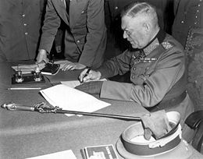
Вильгельм Кейтель подписывает Акт о безоговорочной капитуляции Германии

Slide 7
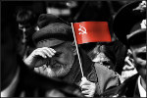
В Берлинской операции принимали участие более 2 миллионов солдат и офицеров, 6 250 танков и самоходных орудий, 41 600 орудий и миномётов, 7 500 самолётов.
Потери Красной Армии оказались огромными: по официальным данным в ходе Берлинской операции советские войска потеряли 78 291 человек погибшими и 274 184 человека ранеными .

Slide 8
«Они дошли!»
Подписи, оставленные советскими солдатами на стенах Рейхстага, сохраняются и сегодня.

Slide 9
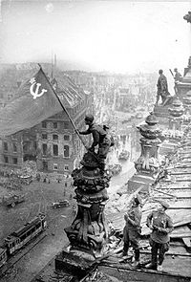
Знамя Победы над Рейхстагом

Slide 10
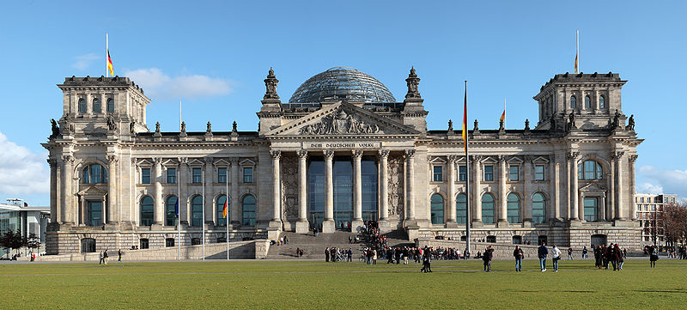
Здание Рейхстага

Slide 11
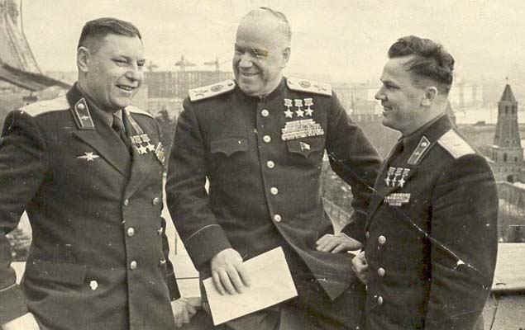
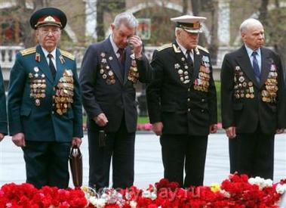
Мы в долгу за их подвиг!

Slide 12
С тех пор парады на Красной площади стали проводить ежегодно!

Slide 13
С праздником великой победы!

